Slide 1
SqeezeNet
범동규

Slide 2
차례
Section1 – SqeezeNet의 소개
Section2 – SqeezeNet과 관련된 연구
Section3, 4 – SqeezeNet 아키텍처 구성과 평가
Section5 – 레이어와 모듈에서 microarchitecture design space exploration
Section6 – 고레벨 레이어 조직에서 macroarchitecture design space exploration

Slide 3
Section1 – SqeezeNet의 소개
Sqeezenet: AlexNet수준의 정확도를 50배 적은 파라미터와 0.5MB아래
의 용량으로 만들어낸 Convolutional Neural Network
AlexNet: 2012년 ILSVRC(Imagenet Large Scale Visual Recognition
Challenge)에서 우승한 딥러닝 CNN

Slide 4
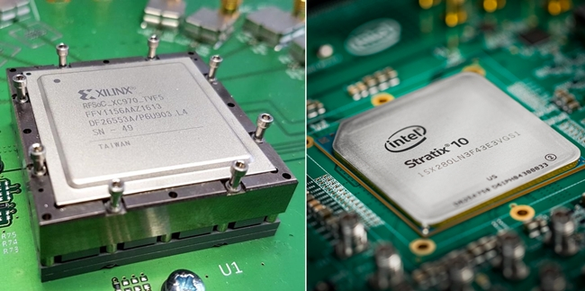
1.1같은 정확도에서 더 적은 용량이 갖는 이점
1) 병렬 트레이닝에서 서버와 더 적은 커뮤니케이션을 요구
2) 클라우드에서 자율주행차량으로 새 모델을 보내는데 더 작은
대역폭 요구
3) FPGA 또는 제한된 메모리를 가진 다른 하드웨어에 적용할 수
있다
FPGA: 직접 설계 가능 논리소자와 프로그래밍
할 수 있는 내부회로가 있는 반도체소자

Slide 5
Section2. 관련 연구
1. 모델 압축
이 연구에서 가장 중요한 목표
: 매우 적은 파라미터로 정확도를 보존하는 모델을 정의하는 것
1) Denton(et al)– 학습된 CNN모델에 singular value decomposition(SVD)
2) Han(et al) – Network Pruning 구축
그리고 Network Pruning에 양자화와 허프만 부호화를 접목
해 Deep Compression을 만들었다. 또한 하드웨어 가속기 EIE를
디자인 해 실질적인 속도상승과 에너지 절약을 이루면서 압축된 모델
에 바로 동작 할 수 있다.

Slide 6
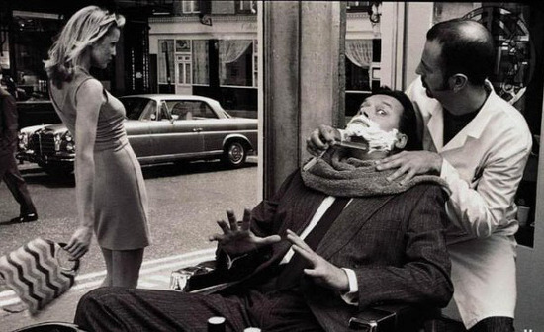
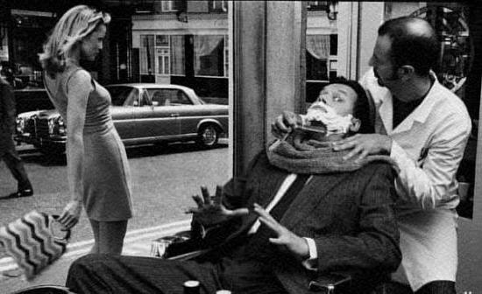

SVD(특잇값 분해)
행렬을 특정한 구조로 분해하는 방식
600x367픽셀의 행렬
100개의 singular value로 근사
20개의 singular value로 근사
출처: https://darkpgmr.tistory.com/106

Slide 7
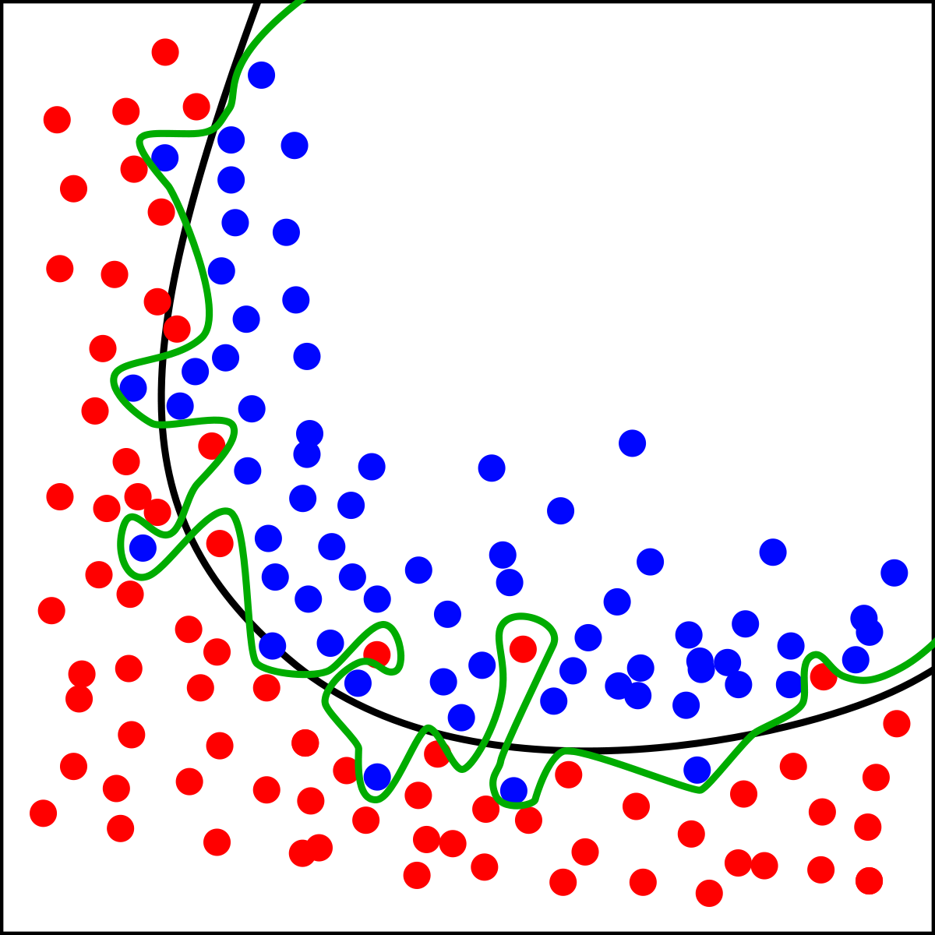
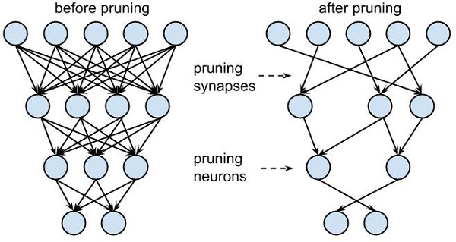
Network Pruning
Network training으로 학습 후 가중치가 threshold(특정 출발점)보다
작은 파라미터를 삭제한다 > CNN model의 크기 줄이고 과적합 막음

Slide 8
Section2. 관련 연구
2.CNN Microarchitecture
convolution은 Lecun으로부터 1989년 부터 사용되어왔다.
convolution filter는 높이, 너비,깊이 3차원으로 이뤄진다
(이미지에서는 전형적으로 cnn filter는 3차원(RGB)을 사용한다)
Network in Network 와 GoogleNet에서는 1x1필터도 사용한다.
각 모듈의 차원이나 조직의 특정 부분을 CNN Microarchitecture라고한다.

Slide 9
Section2. 관련 연구
3.CNN Macroarchitecture
CNN Microarchitecture와 반대로 CNN아키텍처의 처음부터 끝까지를
CNN Macroarchitecture라고 한다.

Slide 10
Section2. 관련 연구
4. Neural Network Design Space Exploration
Design Space Exploration(DSE)
- 관심 매개변수를 기반으로 원치 않는 설계지점 분석 및 정리
Neural Network는 micro〮macroarchitecture, solver, hyperparameter 를 위한 큰 design space와 수많은 옵션을 가지고있다
Neural Network Design Space Exploration은 높은 정확도를 전달하는
neural network아키텍처에 접근하는 자동화된 접근을 구축하는데 집
중한다.

Slide 11
Section3 – SqeezeNet아키텍처 구성
먼저 CNN아키텍처가 더 적은 매개변수를 갖도록 하는 디자인 전략을 설명한다.
1. 3x3필터를 1x1필터로 바꾼다 – 1x1필터가 3x3필터보다 9배 적은
파라미터를 가지기 때문이다.
2. 3x3필터로 들어가는 인풋채널을 줄인다 – convolution layer가
3x3필터로 이뤄져 있다면 이 layer에 파라미터의 수는
(input channel)*(필터의 수)*(3*3)이 된다. 그러므로 CNN이
더 적은 파라미터를 가지기 위해선 3x3필터를 줄이고 이에 들어가는
input channel의 수를 줄인다.

Slide 12
3. 네트워크에서 downsample late는 convolution layer가 큰 activation map( convolution layer의 최종 출력 결과)을 가지게 한다
- 각 convolution layer는 output으로 최소 1x1 또는 1x1보다 큰 공간
해상도를 가지는 activation map을 만들어 낸다.
activation map의 높이와 폭은 input data의 크기와 CNN아키텍처에서
Downsample을 하려는 layer의 선택에 의해 조절된다.
흔히, downsampling은 CNN아키텍처에 stride가 1보다 크게 세팅되로록 설계된다.

Slide 13
네트워크에서 초기 layer가 큰 stride를 가진다면 대부분의 layer가
작은 activation map을 가진다.
반대로, 네트워크에서 대부분의 layer가 1의 stride를 가지고, 1보다 큰
stride가 네트워크의 끝에 집중된다면 많은 layer는 큰 activation map을
가지게 된다.
큰 activation map은 더 높은 분류 정확도로 이끌 수 있다.
1,2번 전략은 CNN에서 정확도를 보존하면서 분별력있게 파라미터의
양을 줄이는 것이고 3번 전략은 제한된 파라미터에서 정확도를 최대화
시키는 것이다. 이 논문에서 이 세가지 전략을 성공적으로 구동시킬 수
있는 CNN 아키텍처를 Fire module이라 한다.

Slide 14
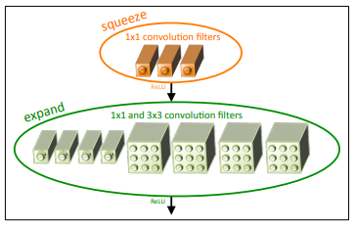
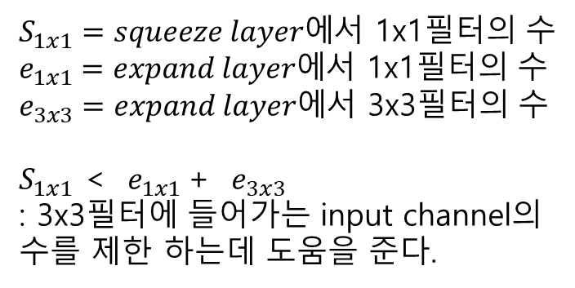
3.2 Fire module
Fire module은1x1필터로만 이뤄진 squeeze convolutional layer를 통과해 1x1,3x3필터로 이뤄진 expand convolutional layer를 거친다.
$S_{1x1}=squeeze layer에$서 1x1필터의 수
$e_{1x1}=expand layer에$서 1x1필터의 수
$e_{3x3}=expand layer에$서 3x3필터의 수
$S_{1x1}$ < $e_{1x1}$+ $e_{3x3}$
: 3x3필터에 들어가는 input channel의
수를 제한 하는데 도움을 준다.

Slide 15
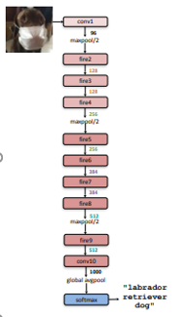
3.3 the squeezenet archtecture
Squeezenet은 conv1에서 시작해
8개의 Fire module을 거치고 conv10
에서 끝난다.
네트워크의 처음부터 끝까지 각Fire module의 필터 수를 증가시키고
conv1, fire4, fire8, conv10이후에
2 stride의 max-pooling을 수행한다.

Slide 16
3.3.1 other squeezenet details
1. expand module의 3x3필터로 들어가는 데이터에 0-패딩을 해 1x1과 3x3의 output activation의 높이와 폭이 같다
2. squeeze layer와 expand layer의 activation에 ReLu를 적용한다
3. Fire9 module 이후로 dropout 50%를 적용한다
(dropout – 네트워크의 일부를 생략하는 것)
4. The Caffee framework에서는 한 convolutional layer에 여러 필터를 적용할 수 없기 때문에 1x1필터와 3x3필터를 두 convolutional layer로 분리한다.

Slide 17
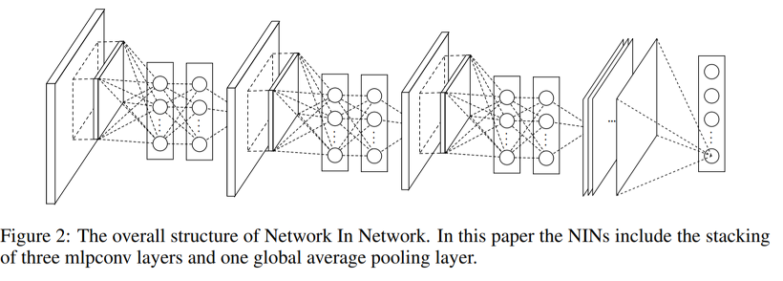
5. Squeezenet에서 모두 연결된 layer가 부족한 것은 이 디자인이
Network In Network에서 영감을 받았기 때문이다.
NIN: multilayer perceptron conv layer를
여러 겹 쌓은 것
6. squeezenet을 트레이닝 할 때 초기의 학습률을 0.04로 설정하고
트레이닝을 거치면서 선형적으로 감소시킨다

Slide 18
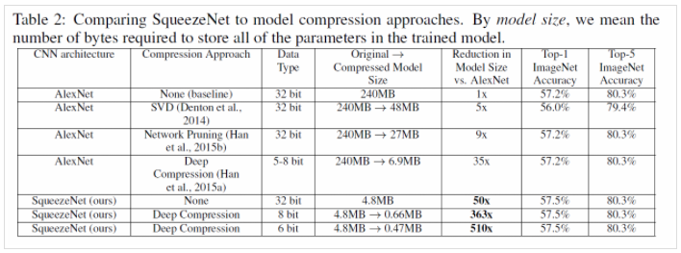
Section4. evaluation of squeezenet
ImageNet으로 트레이닝한
Alexnet과 squeezenet을 비교
alexnet과 비교했을때 squeezenet이 alexnet보다 50배 더 적은 용량을
사용함 이에 더해 squeezenet에 deepcompression을 적용한 결과
8bit형 에서는 363배, 6bit형 에서는 510배 더 작은 용량을 사용하면서
alexnet의 정확도와 차이가 나지 않았다.

Slide 19
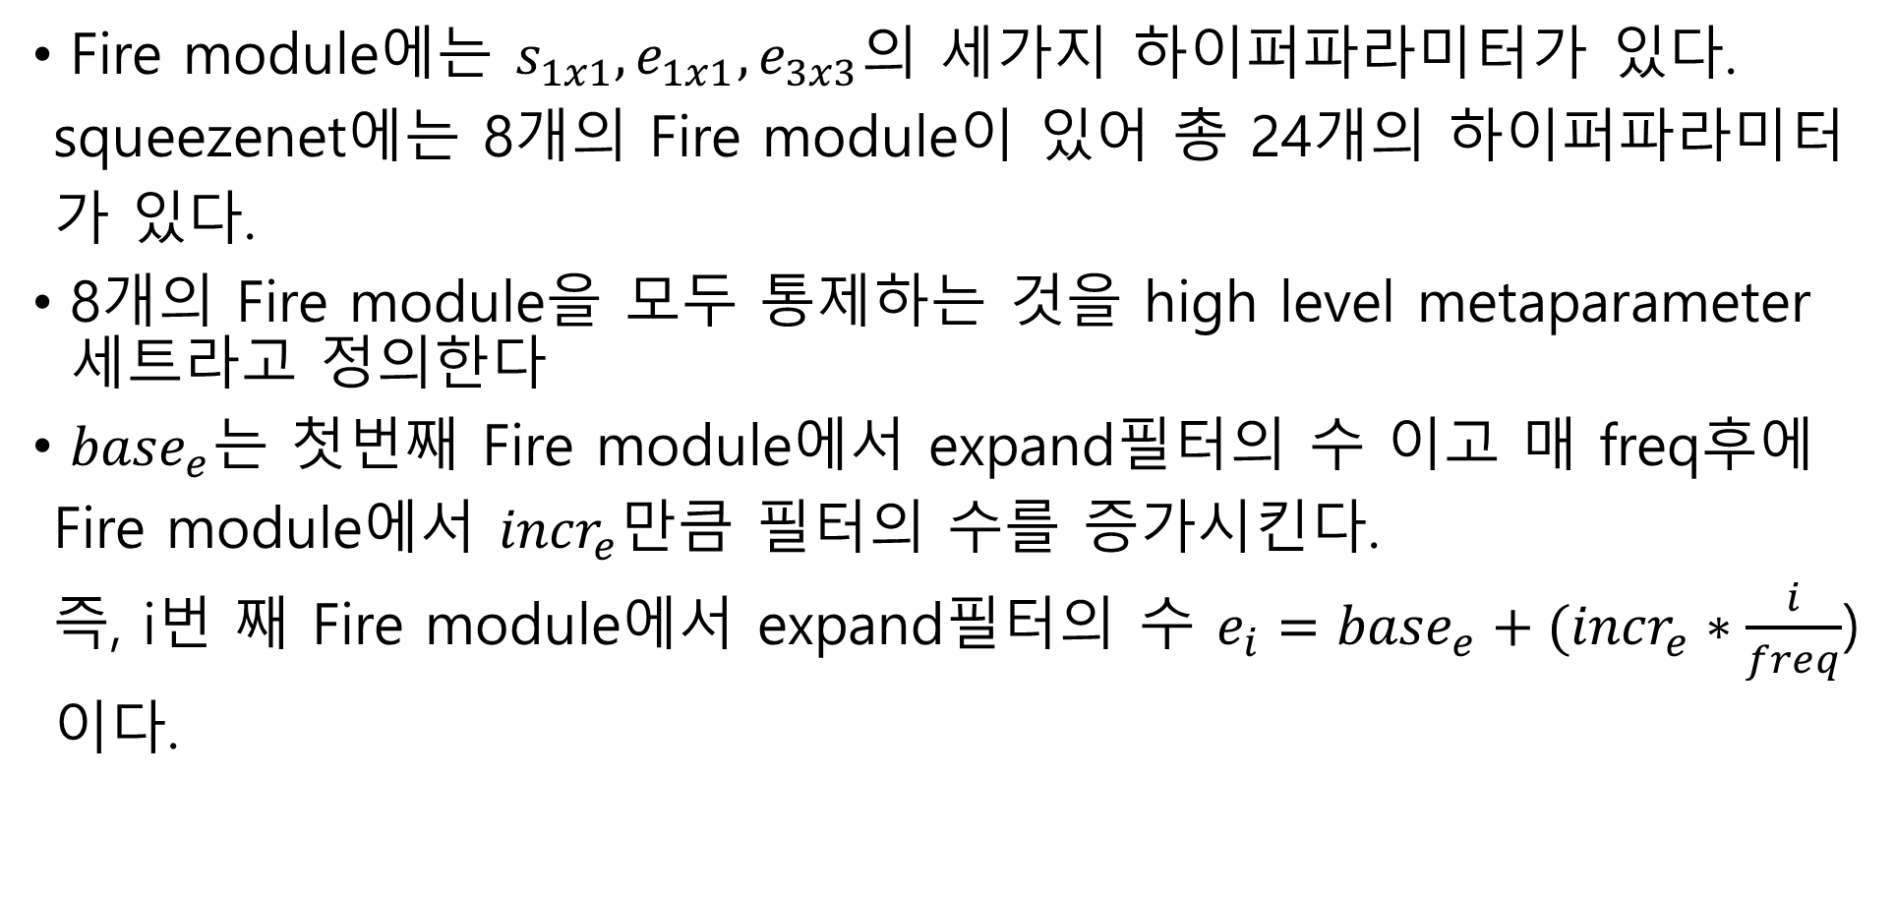
Section5.1 CNN microarchitecture metaparameters
Fire module에는 $s_{1x1}, e_{1x1},e_{3x3}$의 세가지 하이퍼파라미터가 있다.
squeezenet에는 8개의 Fire module이 있어 총 24개의 하이퍼파라미터
가 있다.
8개의 Fire module을 모두 통제하는 것을 high level metaparameter세트라고 정의한다
${base}_{e}$는 첫번째 Fire module에서 expand필터의 수 이고 매 freq후에
Fire module에서 ${incr}_{e}$만큼 필터의 수를 증가시킨다.
즉, i번 째 Fire module에서 expand필터의 수 $e_{i}={base}_{e}+({incr}_{e}∗\frac{i}{freq}$)
이다.

Slide 20
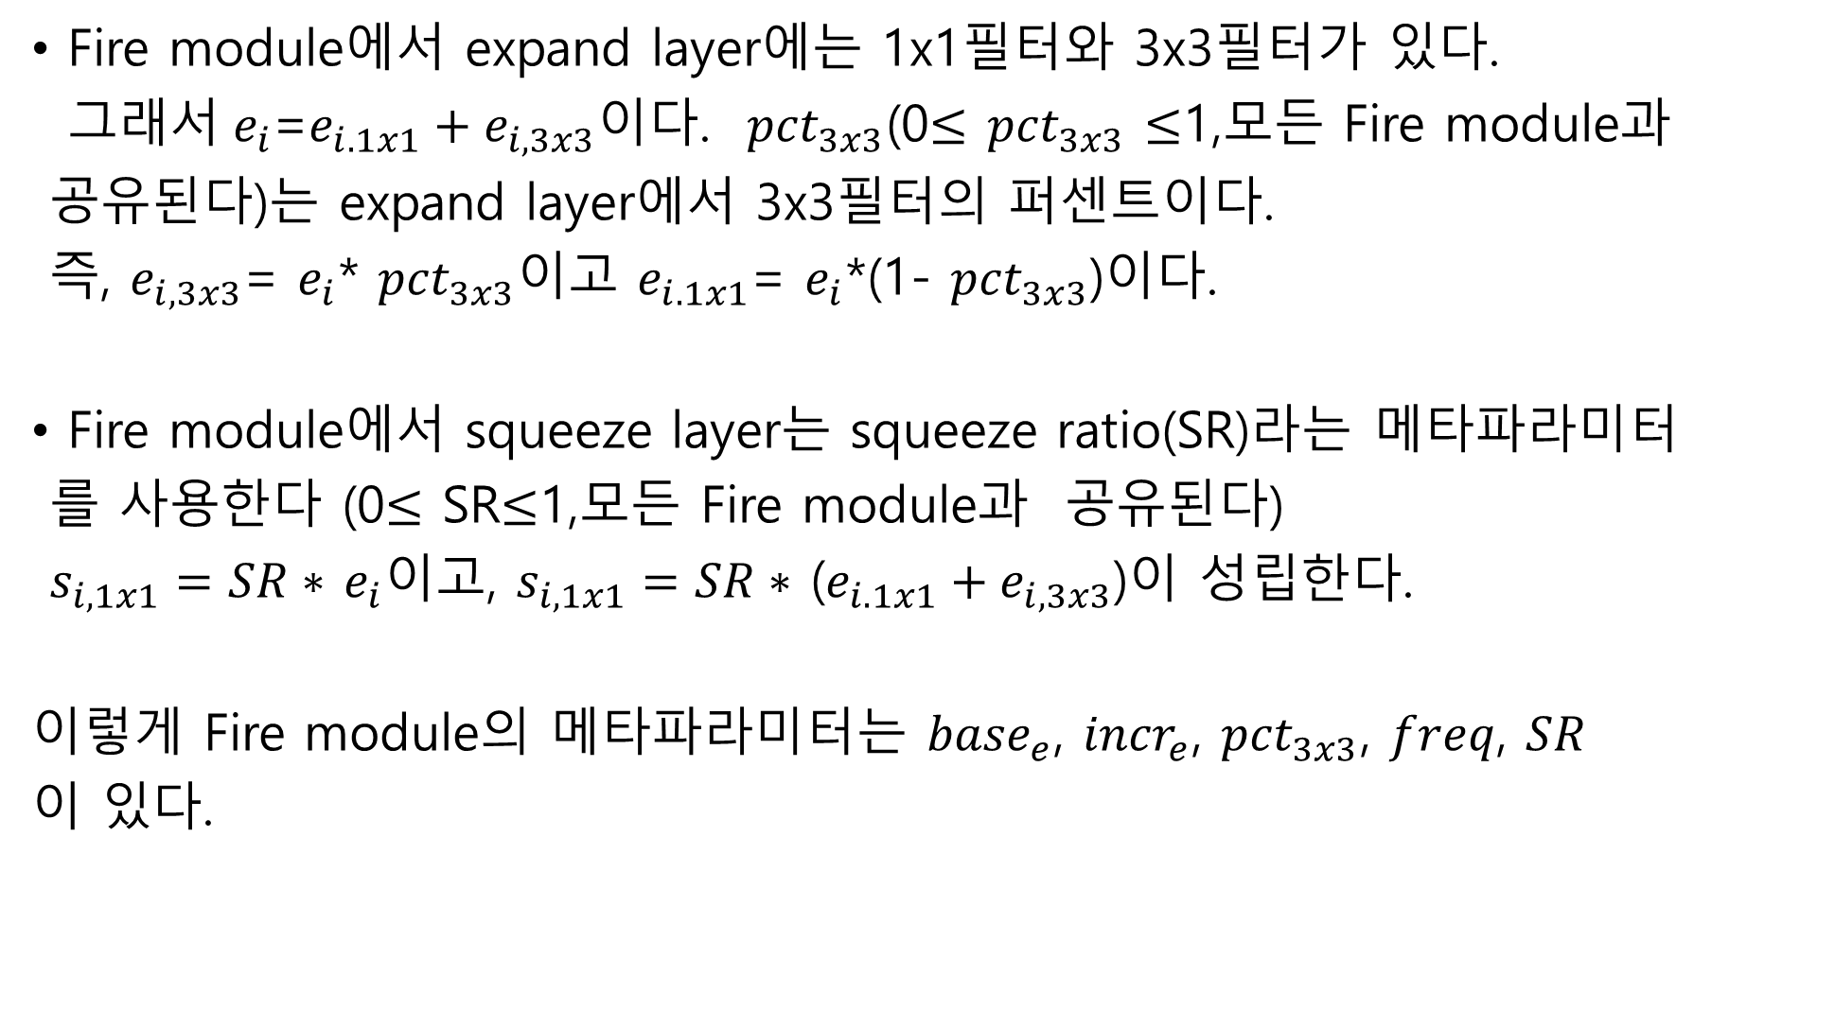
Fire module에서 expand layer에는 1x1필터와 3x3필터가 있다.
그$래서 e_{i}$=$e_{i.1x1}+e_{i,3x3}이다$. ${pct}_{3x3}$(0$≤$ ${pct}_{3x3}$ $≤$1,모든 Fire module과
공유된다)는 expand layer에서 3x3필터의 퍼센트이다.
즉, $e_{i,3x3}$= $e_{i}$* ${pct}_{3x3}$이고 $e_{i.1x1}$= $e_{i}$*(1- ${pct}_{3x3}$)이다.
Fire module에서 squeeze layer는 squeeze ratio(SR)라는 메타파라미터
를 사용한다 (0$≤$ SR$≤$1,모든 Fire module과 공유된다)
$s_{i,1x1}=SR∗$ $e_{i}$이고, $s_{i,1x1}=SR∗$ ($e_{i.1x1}+e_{i,3x3}$)이 성립한다.
이렇게 Fire module의 메타파라미터는 ${base}_{e}$, ${incr}_{e}$, ${pct}_{3x3}$, $freq$, $SR$
이 있다.

Slide 21
5.1 Squeeze ratio
Squeeze ratio(SR)는 3x3필터로 들어가는 input channel의 수를 줄이기 위해 squeeze layer에 사용해 파라미터의 수를 줄인다.
SR은 squeeze layer의 필터의 수와 expand layer의 필터의 수의 비율로 정의한다.
다음 페이지에서 SR이 모델의 용량과 정확도에 미치는 영향을 실험으로 알아본다

Slide 22
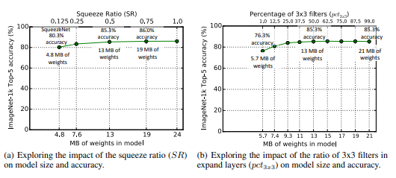
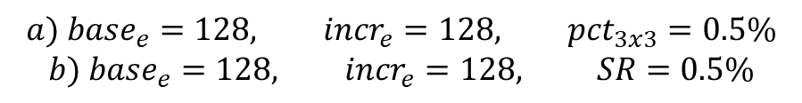
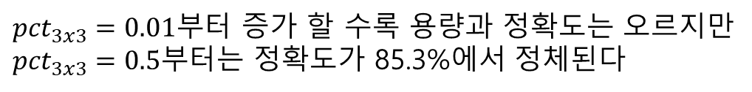
Squeeze ratio & trading off 1x1 and 3x3filters
$${a) base}_{e}=128, {incr}_{e}=128, {pct}_{3x3}=0.5\%$$
$${b) base}_{e}=128, {incr}_{e}=128, SR=0.5\%$$
SR =0.125 에서부터 증가 할 수록 용량과 정확도는 오르지만
SR=0.75부터는 정확도가 86%에서 정체된다.
${pct}_{3x3}=0.01부$터 증가 할 수록 용량과 정확도는 오르지만
${pct}_{3x3}=0.5부$터는 정확도가 85.3%에서 정체된다

Slide 23
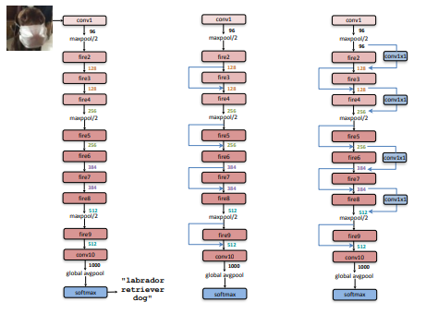
Section6. CNN microarchitecture design space exploration
Squeezenet +simple bypass에서 Fire4의 input은
fire2의 output + fire3의 output과 같다
하지만 fire module의 input channel의 수와
output channel의 수는 같아야 하기 때문에
전체 fire module의 반만 simple bypass를 가진다.
이를 해결하기 위해 1x1 convolution layer를 가지는
complex bypass를 추가해 input channel의 수와
output channel의 수를 맞춘다.
이 bypass들은 squeeze layer에서의 병목을 완화하는데
도움을 준다.(SR=0.125일 때 squeeze layer의 수는
Expand layer의 1/8이다.)
왼쪽: squeezenet
가운데: squeezenet + Fire module에 simple bypass연결
오른쪽: squeezenet + Fire module에 complex bypass연결

Slide 24
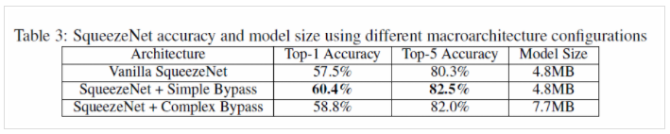
Squeezenet에서 simple bypass와 complex bypass의 차이
Simple bypass와 complex bypass를 쓴 모델은 순squeezenet보다 정확도가 상승 했지만
Simple bypass를 쓴 모델이 complex bypass를 쓴 모델보다 정확도가 더 높았다.

Slide 25
Section7. conclusions
Squeezenet의 목적은 alexnet보다 50배 적은 파라미터로 alexnet만큼의 정확도를
갖는 것 이었고 결과로 압축없이 alexnet보다 510배 작은 용량(0.5MB이하)을 가졌고
정확도 부분에서 조금이나마 개선된 결과를 보였다.
이렇게 작은 용량을 가진 squeezenet은 외부 메모리 없이 FPGA에 직접 설치될 수 있다.
이 논문에서는 ImageNet으로 트레이닝 하는데 집중했다. 하지만 ImageNet으로
트레이닝 한 CNN을 적용하는 것은 일반적인 관행이 되고있다. (세밀한 개체 찾기,
이미지에서 로고 찾기, 이미지에서 문장 빼내기 등)
그러므로 Imagenet으로 트레이닝 한 CNN또한 이미지와 비디오에서 보행자와 차량을 찾는 수많은 앱에 적용 할 수있다.

Slide 26
The End

